Slide 1
４．府市一体による大阪の成長の実現
Notes:
27

Slide 2
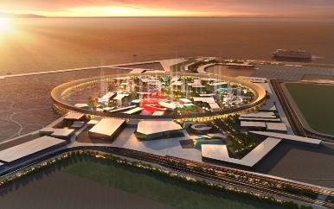
新たな成長戦略「Beyond EXPO 2025」
経済成長に向けた
戦略の実行
～ 副首都として成長・発展をめざす万博後の成長戦略 ～
○ 万博で高まった「民のチャレンジ」・「都市プレゼンス」・
「発信力・求心力」・「グローバル力」をオール大阪で推進し、
『副首都・大阪』の早期実現をめざす！
重点分野
副首都・大阪の実現
日本の成長エンジン
経 済 力
～イノベーション先進都市～
都 市 力
～エンターテインメント都市～
人 材 力
～成長を支える人材育成・確保～
まちづくり・都市基盤
～成長を支える高度な都市機能～
副首都にふさわしい機能づくり
～平時の成長エンジン・非常時のバックアップ機能～
Well-Beingの向上
「経済力」や「都市力」を支える土台づくり
28

Slide 3
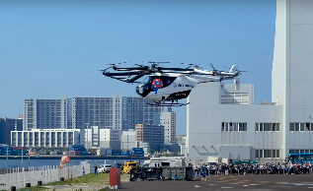
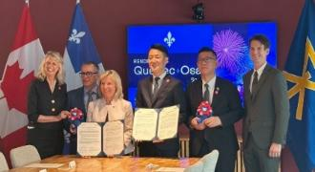
イノベーションを生み出すビジネス環境づくりと中小企業の振興①
経済成長に向けた
戦略の実行
■ 万博で披露された最先端技術の実装化・産業化推進事業
（ ５，０００万円）
オール関西が一体となり、万博で披露された技術等について、実装化に向けた 一気通貫のプロジェクト型支援を実施
新
■ 「空飛ぶクルマ」社会実装促進事業 （ ９，４００万円）
「空飛ぶクルマ」の商用運航実現に向けて、事業者の実証実験等の取組を支援
■ 万博レガシーとしての国際会議の開催 （ ２，５００万円）
万博のレガシーを継承し、ライフサイエンス、ヘルスケア産業における大阪の
ポテンシャルを発信して関連ビジネスや産業の活性化につなげるとともに、
都市ブランドの向上を図るため、国際会議を開催
「空飛ぶクルマ」のイメージ
©SkyDrive
新
■ 万博を契機にした国際ビジネス交流の促進 （２億 ９００万円）
万博を契機に新たに構築した海外ネットワーク等の活用により、互いに強みを 持つ分野を中心にビジネス交流を促進するとともに、文化事業等の海外ビジネス展開を支援
新
カナダ・ケベック州ＭＯＵ締結式
（２０２５年６月２４日）
■ 中小企業の海外市場へのチャレンジ支援・育成事業 （１億１，４００万円）
海外市場へ挑戦する中小企業の発掘・育成や販路拡大機会の提供等を実施
新
29

Slide 4
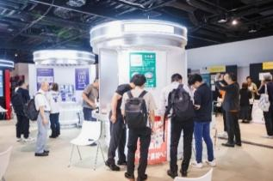
イノベーションを生み出すビジネス環境づくりと中小企業の振興②
経済成長に向けた
戦略の実行
■ イノベーション創出や中小企業の総合的支援 （８億２，１００万円）
大阪イノベーションハブ（ＯＩＨ）を中心に、スタートアップの創出・成長に向けた支援プログラム等を展開
・スタートアップの海外展開支援を強化するとともに、ＯＩＨの開館時間の延長やコミュニケーターの配置等 による多様な人材の交流を促進
・京阪神での連携を図ることで、より強力なエコシステムを形成し、スタートアップの成長を加速化
大阪産業創造館における中小企業の多様な経営課題の解決や販路開拓の支援 など
新
■ グローバルスタートアップイベント事業 （１億２，８００万円）
スタートアップの交流・成長の機会を創出するため、「Ｔｅｃｈ Ｏｓａｋａ Ｓｕｍｍｉｔ」を開催
■ ＡＩ等先端技術を活用したビジネス創出プロジェクト （ ７，５００万円）
ＡＩ等先端技術を活用した新製品・サービスの創出に向け、事業フェーズに応じて、開発・導入、事業検証等を支援
新
■ 国際金融都市推進事業 （１億５，４００万円）
大阪独自の個性・機能を持つ国際金融都市の形成に向けて、地方税軽減制度や拠点設立補助、金融・資産運用特区の取組、プロモーションの強化等を実施
Ｔｅｃｈ Ｏｓａｋａ Ｓｕｍｍｉｔ ２０２５
■ 市内拠点投資促進事業 （５億円 ）
成長産業分野の大阪への大規模投資を促進するため、市内拠点の新増設等に要する経費の一部を助成
30

Slide 5
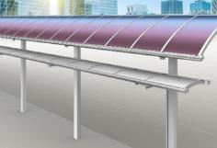
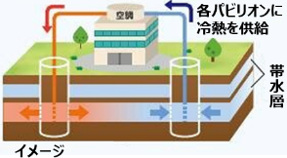
「ゼロカーボン おおさか」の実現①
経済成長に向けた
戦略の実行
新
○ ネクストグリーンプロジェクト ～２０３０年度目標に向けた新たな脱炭素化の推進～
（ ９億２，７００万円）
大阪・関西万博で披露された最先端技術であるペロブスカイト太陽電池や 帯水層蓄熱システムの実装化、市民生活・ 企業活動における省エネ行動の促進、 再生可能エネルギーの普及拡大などの施策をパッケージとして実施
■ペロブスカイト太陽電池導入支援事業
（ １，２００万円）
万博で披露された技術
ペロブスカイト太陽電池の早期の社会実装を実現するため、
導入する事業者への設備導入費用の一部を助成
■帯水層蓄熱システム導入支援事業
（ ４，５００万円）
地中熱利用技術である「帯水層蓄熱システム」を導入する事業者へ
地盤調査費用の一部を助成
ペロブスカイト太陽電池
■新たな手法による太陽光発電導入支援事業
（ ９，０００万円）
新たな設置形態や導入手法により太陽光発電設備を導入する事業者へ
設備導入費用の一部を助成
■中小企業の省エネ・省CO₂加速化支援事業
（ ２億 ５，９００万円）
中小企業者が実施する省エネ設備導入及び省エネ診断費用の一部を助成
帯水層蓄熱システム
■住宅の脱炭素化促進事業
（ ５億 １，７００万円）
住宅の窓、扉の高断熱化対策や高効率給湯器、蓄電システム等の導入に対する費用の一部を助成
■脱炭素化普及啓発促進事業
（ ４００万円）
31
脱炭素意識の向上のため、事業者向けのセミナーや市民向け環境学習・普及啓発を実施

Slide 6
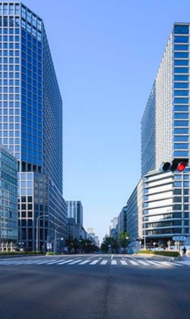
「ゼロカーボン おおさか」の実現②
経済成長に向けた
戦略の実行
拡
■ 大阪“みなと”カーボンニュートラルポート形成事業 （ ８億９，９００万円）
大阪港の荷役機械（トップリフター・構内車両）の電動化など、低炭素型への更新経費の一部を助成
民間事業者による脱炭素化への投資を後押しする、サステナブル・ファイナンス・フレームワークの構築 など
■ 大阪市地域脱炭素化推進事業 （ ７億 ４００万円）
脱炭素先行地域である御堂筋エリアにおいて、民間事業者と共同し、徹底した省エネと 最大限の再エネ導入等による全国に先駆けたカーボンニュートラルなビジネス地区を形成
■ 電気自動車用充電設備設置費補助事業 （ １，５００万円）
EV等の普及促進にむけて、プライベート充電環境を充実させるために、集合住宅における充電設備の設置費用の一部を助成
■ 新たな脱炭素技術の実証・事業化支援事業 （ ３，０００万円）
事業化に至っていない都市部で有効な脱炭素技術について、実証にかかる経費を助成
本市HPやイベントの機会等を活用し、実証の成果について広く情報発信することにより、社会実装を後押しし、当該技術の市域での普及拡大を加速化
カーボンニュートラルな
ビジネス地区を形成
（御堂筋エリア）
32

Slide 7
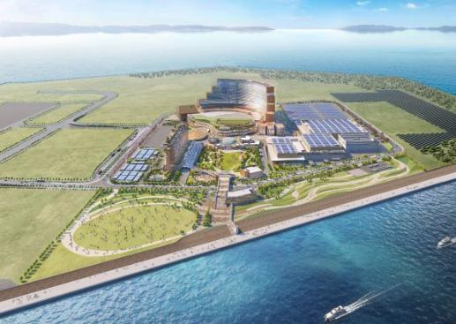
ＩＲを含む国際観光拠点の形成
経済成長に向けた
戦略の実行
○ 府市が一体となった大阪IRの実現
■ ＩＲ事業化推進事業 （ ６，１００万円）
ＩＲの実現に向けた取組
ＩＲの理解促進に向けた取組
ＩＲ立地に伴うギャンブル等依存症対策に関する取組
（参考）
２０２３年４月 区域認定
２０２３年９月 協定等締結
２０２４年10月 準備工事着手
２０２５年４月 建設工事着手
２０３０年夏頃 工事の完了（想定）
２０３０年秋頃 IR施設の開業（想定）
MGM大阪株式会社提供／転載禁止
○ 総合的な依存症対策の推進
■ 依存症対策支援事業 （２億８，９００万円）【再掲】
33
Notes:
33

Slide 8
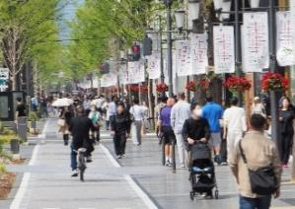
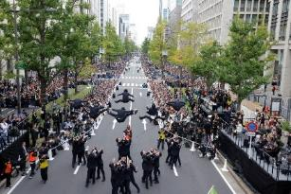
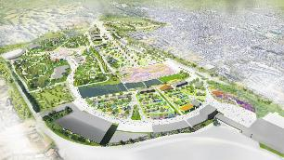
都市魅力の向上①
経済成長に向けた
戦略の実行
○ 御堂筋の空間再編・魅力創出
■ 御堂筋の道路空間再編 （２億２，４００万円）
「みちの未来体験EXPO」のレガシーを踏まえた公民連携による大規模イベント等の実施および長堀通以北の側道歩行者空間化の検討
■ 御堂筋魅力創出・発信事業 （１億５，０００万円）
大阪の魅力を国内外に広く発信し、更なる観光誘客につなげるため、 御堂筋において、インパクトのあるプロモーションイベントを開催
御堂筋の側道歩行者空間化
○ みどりのまちづくりの推進
■ 街路樹における景観・快適性向上 （１億 ９００万円）
大阪・関西万博のための環境整備・景観向上を継続し、御堂筋などにおいて、街路樹のより細やかな剪定を実施し、美しい樹形や豊かな緑陰を形成
御堂筋魅力創出・発信事業
のイメージ
■ 2027年国際園芸博覧会への出展 （ １，３００万円）
みどり豊かで潤いのある「大都市・大阪」の魅力を国内外に発信するため、2027年国際園芸博覧会に大阪府・堺市と共同で屋外庭園を出展
新
国際園芸博覧会
会場全体イメージ
34

Slide 9
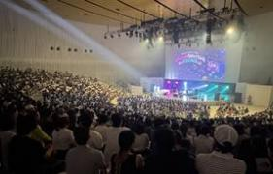
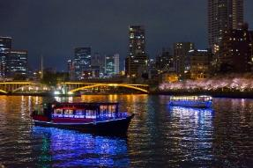
都市魅力の向上②
経済成長に向けた
戦略の実行
○ 観光・文化・スポーツ振興
■ 大阪の観光資源を活用した集客・周遊促進事業 （３億 ４００万円）
国内外から来阪者が増加するなど、万博を契機にもたらされた効果を継承していくため、大阪の観光資源を活用したイベントや観光コンテンツの造成、プロモーションを実施 することにより、大阪への誘客・周遊を促進
■ 観光新拠点魅力発掘事業 （ ５，１００万円）
持続可能な観光地域づくりをめざし、市内周遊を促進するとともに、更なる集客を 図るため、観光エリアの新たな魅力を発掘
新
■ クルーズ客船の受入機能強化に係る環境整備事業 （ ４，２００万円）
より多くのクルーズ客船が入港できるよう中央突堤北岸壁において、浮桟橋（台船）や給電設備等を整備
新
大阪の観光資源を活用した
集客・周遊促進事業のイメージ
■ ナイトクルーズによる舟運活性化事業 （ ４，７００万円）
水都大阪の魅力を向上し、舟運の活性化を図るため、水と光のシンボルである 中之島・水の回廊で、大阪の夜を楽しめるコンテンツとして新たなナイトクルーズを 創出
新
■ 美術館によるナイトコンテンツの創出 （ ５，２００万円）
大阪ならではのナイトコンテンツを創出するため、大阪市立美術館及び大阪中之島美術館において、夜間開館やイベントを実施
新
ナイトクルーズによる舟運活性化
事業のイメージ
35

Slide 10
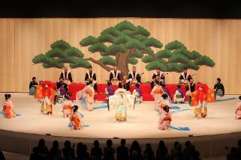
都市魅力の向上③
経済成長に向けた
戦略の実行
■ 文化芸術による都市魅力向上事業 （３億５，０００万円）
大阪の多彩な文化芸術コンテンツにより、万博後も大阪のにぎわいを継続させ、都市魅力の更なる向上を図るため、多種多様な文化芸術プログラムを実施
■ 国際競技大会の開催 （ ６，０００万円）
世界に「大阪」を発信するとともに、スポーツツーリズムの推進等を図るため、トップレベルのチームが出場する国際競技大会を開催
新
○ ＭＩＣＥの誘致
■ 国際会議開催支援事業 （ ４，２００万円）
万博後の持続的な経済成長と都市ブランドの更なる向上を図るため、国際会議の誘致・開催に要する経費の一部を助成
文化芸術による都市魅力向上事業
のイメージ
新
■ インテックス大阪の改修 （１億９，３００万円）
施設の機能向上の観点から４・５号館の建替えに向けた基本計画を策定するとともに、１・２号館の改修工事の設計等を実施
36

Slide 11






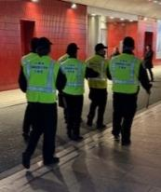
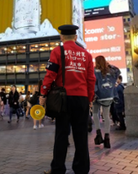
快適で安全・安心に過ごせるまちへの取組
経済成長に向けた
戦略の実行
■ 路上喫煙対策事業 （ ２０億 ７，９００万円 ）
喫煙者と非喫煙者が共存できる環境の維持や啓発指導、情報発信等を実施
令和７年度に実施した検証の結果を踏まえ、路上喫煙対策の優先度が高いと判断した63エリアへの対策強化
インバウンド向け広報周知の強化
拡
拡
■ 民泊対策事業 （ ３，０００万円 ）
迷惑民泊根絶チームによる認定施設等への監視指導の強化
違反事業者への徹底した指導を実施
指導に従わない悪質な事業者には改善命令・取消等の処分を実施
違法民泊撲滅チームによる無許可営業施設の取締り強化
苦情発生の未然防止
違反事業者への
徹底した指導・処分
拡
監視指導の強化
標識
未掲示
電話に
出ない
１泊宿泊
保健所
特区民泊事業者
行政指導
事前対処
改善命令・
取消等処分
宿泊客
保健所
特区民泊
事業者
■ 客引き行為等の適正化に係る取組 （ ２億 ７，６００万円 ）
適正化指導員による禁止区域での客引き等迷惑行為者に対する
行政指導・処分の徹底
パトロールスタッフ（業務委託）による客引き等迷惑行為者への口頭注意、
インバウンドを含む来街者への啓発及び若年層に対する注意喚起を実施
37

Slide 12
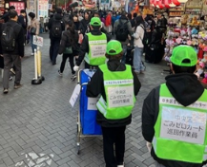
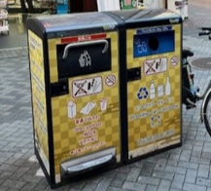
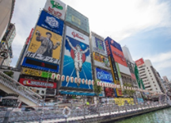
経済成長に向けた
戦略の実行
ミナミの環境改善①
令和８年度 ミナミエリアの環境改善に向けた取組 １５億 ７００万円
（うち、府補助金（宿泊税） 充当 ８億１，０００万円）
○ 美しく快適なまちへの取組
■ 路上喫煙対策事業 （ ３億 ３，６００万円）
拡
【一部再掲】
ミナミエリアへの新たな喫煙所設置及び啓発を強化など
■ まちの美化推進事業 （ ３億 ８００万円）
ミナミごみゼロカート巡回のイメージ
拡
ミナミエリアの早朝巡回清掃について範囲を拡大
■ ミナミごみゼロカート事業 （ ３，５００万円）
拡
道頓堀周辺でカート巡回による来街者からのごみ回収と環境美化の啓発を実施
■ IoTスマートごみ箱の運営支援事業 （ ９００万円）
新
IoTスマートごみ箱のイメージ
地域が設置したIoTスマートごみ箱の運営支援を行い、美しく快適なまちへ官民連携で取組を実施
■ ミナミエリアにおける環境課題改善方策検討調査事業 （ ４，３００万円）
新
環境課題の現状分析と解決策の検討、IoTごみ箱新規設置の社会実験実施
ミナミエリア（道頓堀界隈）

Slide 13
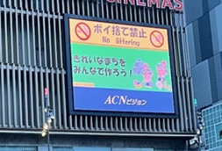
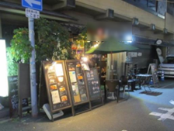
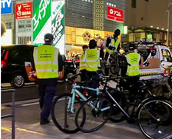
経済成長に向けた
戦略の実行
ミナミの環境改善②
■ ミナミエリアのスーツケース不法投棄対策事業 （ ５，０００万円）
新
スーツケースの不法投棄禁止や適切な処分方法を多言語で案内する啓発を実施
■ ミナミの環境改善に向けた啓発強化事業 （ ２，２００万円）
来街する観光客等に対し、ごみ・喫煙等のマナー・ルールの啓発を実施
新
ミナミの環境改善に向けた
啓発強化事業のイメージ
■ 公衆トイレ整備事業 （ ３００万円）
戎橋公衆トイレ建替え工事の設計を実施
新
○ 安全・安心に過ごせるまちへの取組
不正使用物件のイメージ
■ 不正使用物件啓発監視の強化 （ ２，０００万円）
歩行者の安全・安心な通行環境の確保を図るため、ミナミエリアの道路上の
不正使用物件に対する啓発監視を実施
新
■ 繁華街放置自転車対策の強化 （ ２億 ６，５００万円）
ミナミエリア専用の撤去車両を新たに追加し、放置自転車の削減を加速化
拡
繫華街放置自転車対策のイメージ

Slide 14
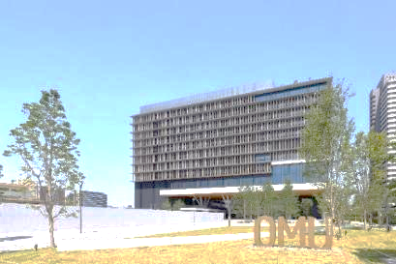
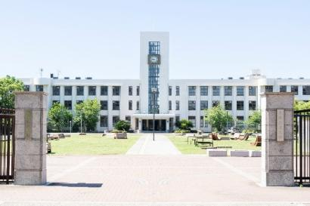
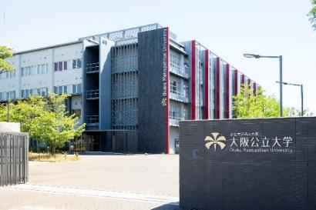
大阪公立大学による「知の拠点」の形成
経済成長に向けた
戦略の実行
〇 大阪の成長に貢献し、グローバルに発展する 「知の拠点」の実現をめざし、
産学官民の共創や学士課程への秋入学導入など国際力の強化に向けた
大阪公立大学の取組を支援
■ 大阪公立大学学舎整備事業 （１７億５，０００万円）
同種分野の学部等の集約化に向け、既存キャンパス（杉本・中百舌鳥）を整備
・ 各キャンパスの実施設計、整備工事
・ 杉本キャンパス工学部跡地の有効活用に向けて、事業者ニーズ把握のための調査を実施
森之宮キャンパスに秋入学課程や情報学分野等を配置する学舎整備に向けて、基本計画を策定
拡
森之宮キャンパス
杉本キャンパス
中百舌鳥キャンパス
40
（写真提供：大阪公立大学）

